Slide 1
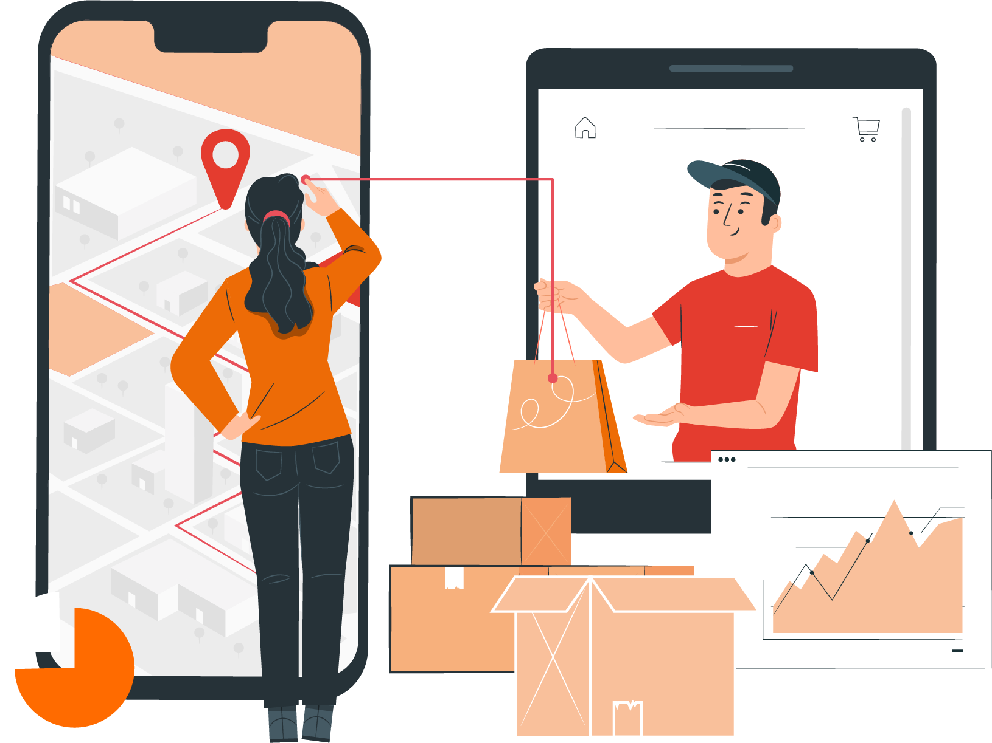
LOGÍSTICA | NIVEL 4° MEDIO
MÓDULO 3
LÓGICA Y DISTRIBUCIÓN
En estos documentos se utilizarán de manera inclusiva términos como: el estudiante, el docente, el compañero u otras palabras equivalentes y sus respectivos plurales, es decir, con ellas, se hace referencia tanto a hombres como a mujeres.

Slide 2
MÓDULO 3 | LOGÍSTICA Y DISTRIBUCIÓN
ACTIVIDAD 3
CALCULANDO CANTIDADES

Slide 3
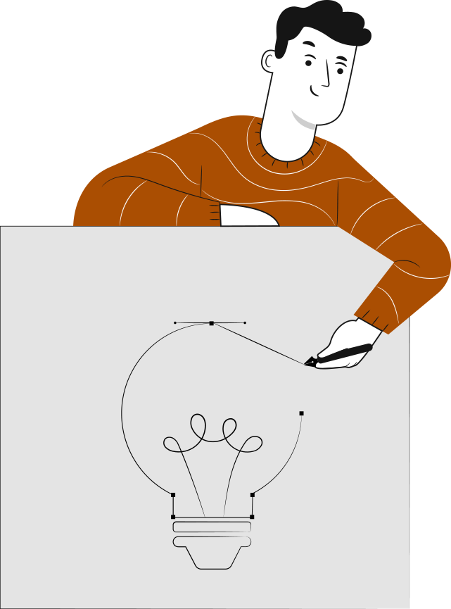
OBJETIVO DE APRENDIZAJE
APRENDIZAJE ESPERADO
CRITERIOS DE EVALUACIÓN
OA 1
Controlar la entrada y salida de productos, revisando el stock disponible y confirmando la recepción y despacho de manera computacional y/o manual, utilizando instrumentos de registro apropiados y la normativa vigente.
OA Genérico
C - H
1 Revisa las entradas de productos, confirmando la recepción de estos a través del uso de registros pertinentes y cumpliendo con la normativa vigente.
1.2 Registra oportunamente las entradas de productos utilizando los documentos de recepción disponibles, según indicaciones de jefatura y la normativa vigente. 1.3 Ingresa los productos al sistema de clasificación, codificación y/o archivo, de acuerdo a instrucciones de superiores y normativa vente. Selecciona y evalúa fuentes de abastecimiento de acuerdo a los requerimientos de la organización y protocolos definidos.

Slide 4
RECORDEMOS
¿QUÉ APRENDIMOS LA ACTIVIDAD ANTERIOR?
PROCESO DE ABASTECIMIENTO
1
Identificamos el Proceso de Abastecimiento.
2
Aplicamos este proceso de manera práctica.
3
Reflexionamos sobre las consecuencias de que el proceso esté mal implementado.
4

Slide 5
CADENA DE SUMINISTRO
Para revisar los aprendizajes trabajados en la actividad anterior, te invito a recordar los pasos del Proceso de Compra, respondiendo las siguientes interrogantes.
NECESIDAD
INVESTIGACIÓN
COMPRA
RECEPCIÓN
¿Cuál de los pasos del Proceso de Compra te parece que es el más importante? ¿Por qué?
Reúnete en grupos de tres integrantes, elaboren una respuesta común, argumentando su elección. ¡Muy Bien!

Slide 6
ACTIVIDAD MOTIVACIÓN
Saber CUÁNTO se necesita fabricar, comprar, producir es cosa seria.
Hitler fracasó durante la Segunda Guerra Mundial en su invasión a Rusia porque sus tropas no tuvieron suficientes provisiones (alimentos, medicamentos, ropa) combustible ni municiones. Aquí hubo un quiebre de stock.
A nivel personal ¿sabías que existe la oniomanía? Se trata de la compra compulsiva y es un trastorno psicológico cuyo síntoma es un deseo desenfrenado por comprar sin una necesidad real. En este caso, se genera sobrestock.
6

Slide 7
PROCESO DE ABASTECIMIENTO
3
MENÚ DE LA ACTIVIDAD
CALCULANDO CANTIDADES
Al término de la actividad estarás en condiciones de:
1
Reconocer las distintas variables que afectan la compra.
2
Apreciar que cada producto tiene que ser analizado de acuerdo a sus características al comprar.
3
Calcular cuánto comprar.
4
Modificar la forma de calcular si cambian las condiciones.

Slide 8
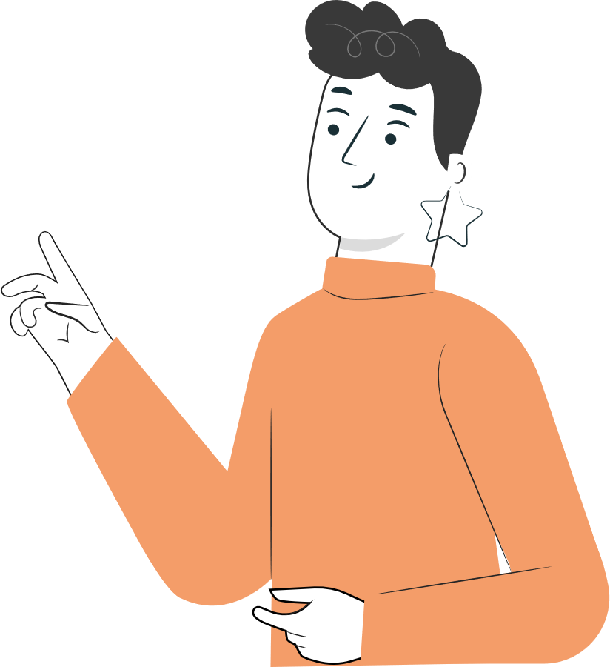
1. NI MUCHO NI POCO
Tanto si somos una fábrica como si nos dedicamos a comercializar, comprar la cantidad equivocada tiene malas consecuencias:
Comprar mucho genera más gastos: se necesita más espacio para almacenar, es más difícil el control, por lo mismo pueden aumentar las mermas, el seguro cobra más caro, hay más dinero invertido, entre otros.
Comprar poco lleva a quiebres de stock. Si comercializamos productos, podemos perder clientes. Si producimos, podemos detener la fábrica por falta de insumos.

Slide 9
2. ¿CÓMO LO HACEN LAS EMPRESAS?
Las grandes empresas tienen programas sofisticados, pero las pymes suelen seguir la instrucción de alguien (el dueño, el jefe de compras) que, en base a prueba y error, llegó a un número ‘adecuado’ y que aplican a todos los productos. Así, por ejemplo, cuando queda menos de un mes de ventas de stock, hay que comprar para llevar el nivel a 3 meses.
Pero los productos y los proveedores son distintos, y las cosas varían en el tiempo, por lo que aplicar una fórmula rígida y generalizada por mucho tiempo, lo más probable es que lleve a quiebres de stock por un lado y sobrestock por otro (en paralelo).

Slide 10
3. ¿QUÉ HACER? PARTAMOS VIENDO LA HISTORIA
Supongamos que tenemos una tienda que muestra las ventas que aparecen al costado. Nos encontramos sin stock. El vendedor nos visitará hoy (acabamos de terminar el día 10) y nos despachará mañana temprano, de modo que tengamos la mercadería antes de abrir la tienda.
Nos visita todos los días por la noche. ¿Cuánto le pedimos si cuidamos nuestro dinero? (no queremos comprar de más)
Respuesta: el promedio de ventas diarias históricas. ¿Cuánto es? 10.
Nota: siempre habrá días con ventas anormalmente altas, pero son excepciones.
Usar el promedio es una buena opción, a menos que tengamos herramientas más sofisticadas, como las estadísticas.
Día | Venta
1 | 8
2 | 10
3 | 9
4 | 11
5 | 10
6 | 12
7 | 8
8 | 11
9 | 11
10 | 10

Slide 11
4. SUPONGAMOS QUE EL DÍA 11 VENDIMOS 8 UNIDADES
Esta vez nos quedamos con 2 unidades de stock al final del día. ¿Cuánto le tenemos que comprar entonces hoy por la noche al vendedor?
Proyección de ventas: 10
Cantidad en inventario: 2
Cantidad a pedir: 8
¿Y si el promedio de ventas fuera de 12 unidades diarias y nos quedan 5 en la bodega? ¿Cuántas unidades pedir?
Proyección de ventas: 12
Cantidad en inventario: 5
Cantidad a pedir: 7

Slide 12
5. ESTA VEZ EL VENDEDOR NOS VISITA DÍA POR MEDIO
Vendemos un promedio de 10 unidades diarias y al final del día en que nos visitará el vendedor, nos quedan 4 unidades ¿Cuánto pedir?
Proyección de ventas: 20
Cantidad en inventario: 4
Cantidad a pedir: 16
Vendemos un promedio de 15 unidades diarias y al final del día en que nos visitará el vendedor, nos quedan 7 unidades ¿Cuánto pedir?
Proyección de ventas: 30
Cantidad en inventario: 7
Cantidad a pedir: 23
Esta vez hay que pensar que lo que llegue tiene que durar para 2 días de venta.

Slide 13
6. EL VENDEDOR NOS VISITA DÍA POR MEDIO Y DEMORA 24 HORAS EN DESPACHAR (NOS LLEGA AL DÍA SIGUIENTE POR LA NOCHE)
Vendemos un promedio de 10 unidades diarias y al final del día en que nos visitará el vendedor, nos quedan 12 unidades ¿Cuánto pedir?
Proyección de ventas: 20
Cantidad en inventario: 12
Venta día siguiente: 10
Saldo previo despacho: 2
Cantidad a pedir: 18
Vendemos un promedio de 13 unidades diarias y al final del día en que nos visitará el vendedor, nos quedan 22 unidades ¿Cuánto pedir?
Proyección de ventas: 26
Cantidad en inventario: 22
Venta día siguiente: 13
Saldo previo despacho: 9
Cantidad a pedir: 17

Slide 14
¡AHORA REVISEMOS CUÁNTO HEMOS APRENDIDO!
Para revisar los temas trabajados durante el desarrollo de la presentación, te invito a completar la tabla con la cantidad a comprar en cada caso, suponiendo que el vendedor nos visita hoy por la noche.
Copia la tabla en tu cuaderno y desarrolla los tres ejercicios. Para el desarrollo de la actividad, puede trabajar en parejas.
Situación | Venta Promedio Diaria | Stock en Almacén | Frecuencia visita vendedor | Despacho | ¿Cuánto comprar?
A | 30 | 5 | Diaria | Mañana antes de abrir
B | 25 | 35 | Cada 2 días | Mañana al cerrar
C | 40 | 80 | Cada 3 días | Pasado mañana al cerrar

Slide 15
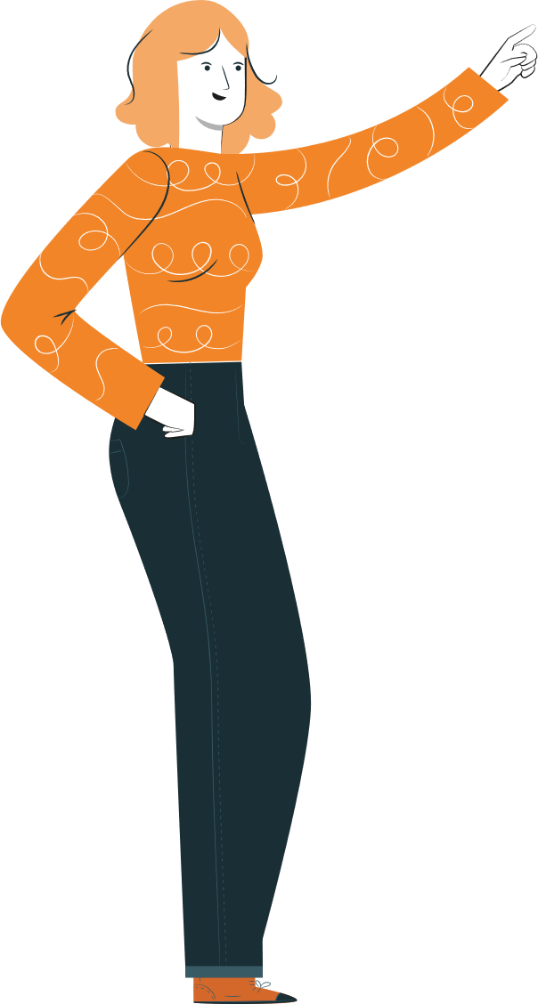
SOLUCIÓN
Situación | Venta Promedio Diaria | Stock en Almacén | Frecuencia visita vendedor | Despacho | ¿Cuánto comprar?
A | 30 | 5 | Diaria | Mañana antes de abrir | 25
B | 25 | 35 | Cada 2 días | Mañana al cerrar | 40
C | 40 | 80 | Cada 3 días | Pasado mañana al cerrar | 120

Slide 16
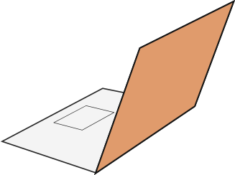
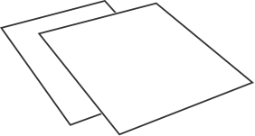
3
REVISEMOS
¿CUÁNTO APRENDIMOS?
CALCULANDO CANTIDADES
¡Ahora realizaremos una actividad que resume todo lo que hemos visto! ¡Atentos!

Slide 17
ANTES DE COMENZAR A TRABAJAR
TOMA LAS SIGUIENTES PRECAUCIONES
Usar EPP adecuados cuando corresponda.
Utilizar cuidadosamente equipos, herramientas y artículos de escritorio.
Intentar siempre dar lo mejor de ti, buscando ser eficiente al cumplir los objetivos.
Trabajar en equipo, cuidando la integridad física y emocional de todos y todas.
Al finalizar cada actividad, ordenar y limpiar el área de trabajo, reciclando al máximo los residuos.

Slide 18
3
¡PRACTIQUEMOS!
ACTIVIDAD PRÁCTICA
CALCULANDO CANTIDADES
Para realizar la siguiente actividad, utiliza el archivo Actividad Práctica, y sigue las instrucciones señaladas.
¡Éxito!
| Presentación

Slide 19
ANTES DE TERMINAR:
TICKET DE SALIDA
CALCULANDO CANTIDADES
¡No olvides contestar la Autoevaluación y entregar el Ticket de Salida!
¡Hasta la próxima!

